Slide 1
Где и как формировать эти знания?
Когда формируется способность человека использовать знания для решения широкого диапазона жизненных задач?

Slide 2
Составляющие: читательская грамотность, математическая грамотность, естественнонаучная грамотность, финансовая грамотность, глобальные компетенции, креативное мышление.
Функциональная грамотность- это умение применять в жизни знания и навыки, полученные в школе.

Slide 3
Функциональная грамотность – учимся для жизни
Стратегии смыслового чтения текстов различной функциональности

Slide 4
Как вы думаете, что является связующим звеном всех учебных предметов?
?
главное умение
?

Slide 5
Смысловое чтение - это способность человека к пониманию текстов и рефлексии на них, использование их содержания для достижения поставленных целей, развития знания и возможности, активного участия в жизни общества.
Федеральный государственный образовательный стандарт основного общего образования [Электронный ресурс] fgos.ru

Slide 6
СМЫСЛОВОЕ ЧТЕНИЕ
Основные виды чтения
ОЗНАКОМИТЕЛЬНОЕ
ПОИСКОВОЕ
ИЗУЧАЮЩЕЕ
ВДУМЧИВОЕ
сопоставлять разные точки зрения и разные источники информации по теме;
выполнять смысловое свёртывание выделенных фактов и мыслей;
сопоставлять иллюстративный материал с текстовой информацией;
переносить информацию текста в виде кратких записей;
различать темы и подтемы научного текста;
ставить перед собой цель чтения, направляя внимание на полезную в данный момент информацию.
предвосхищать содержание текста по заголовку и с опорой на предыдущий опыт;
понимать основную мысль текста, прогнозировать содержание по ходу чтения;
анализировать изменения своего эмоционального состояние в процессе чтения и др.

Slide 7
Функциональная грамотность - умение использовать полученные знания для реализации личных целей, взаимодействия с социумом к изученной информации, полученной из разных источников.
В основе любого вида грамотности (читательской, математической, естественнонаучной, финансовой) лежит извлечение информации из текста и ее переработка.
Работа над читательской грамотностью - основная задача педагога, работающего в любой предметной области.
Для понимания текста недостаточно просто прочесть. Необходимо дать оценку информации, представленной в различных формах.

Slide 8
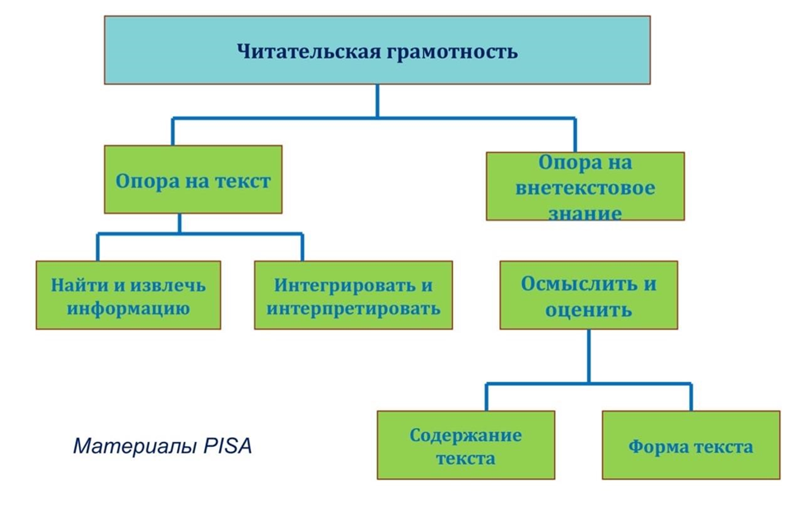

Slide 9
Основа формирования функциональной грамотности
свободное вычленение информации из текстов с упором на сплошной и несплошной тексты.

Slide 10
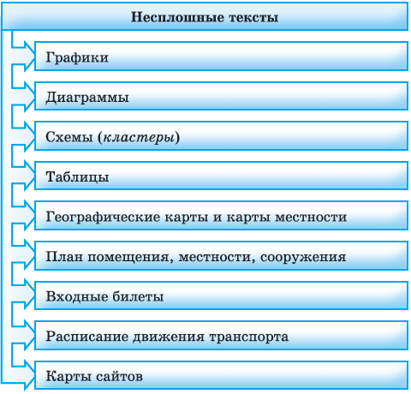
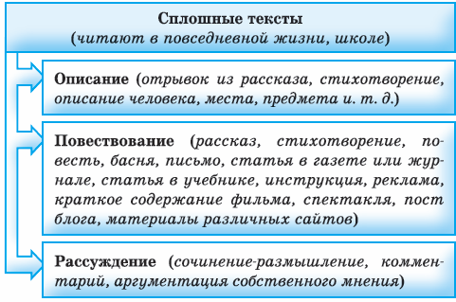
СМЫСЛОВОЕ ЧТЕНИЕ
Классификация текстов, разработанная
составителями теста PISA

Slide 11
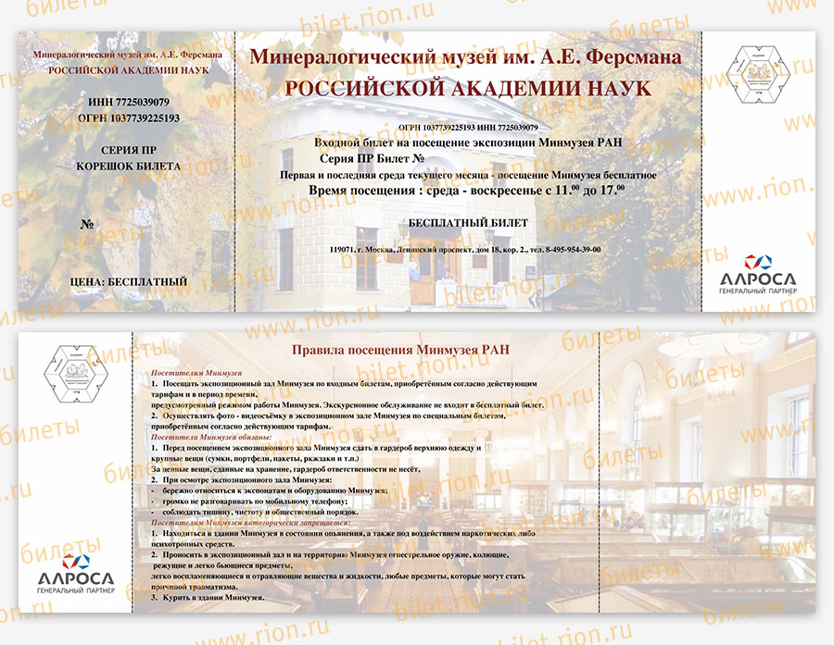
Какую можно узнать из входного билета?

Slide 12
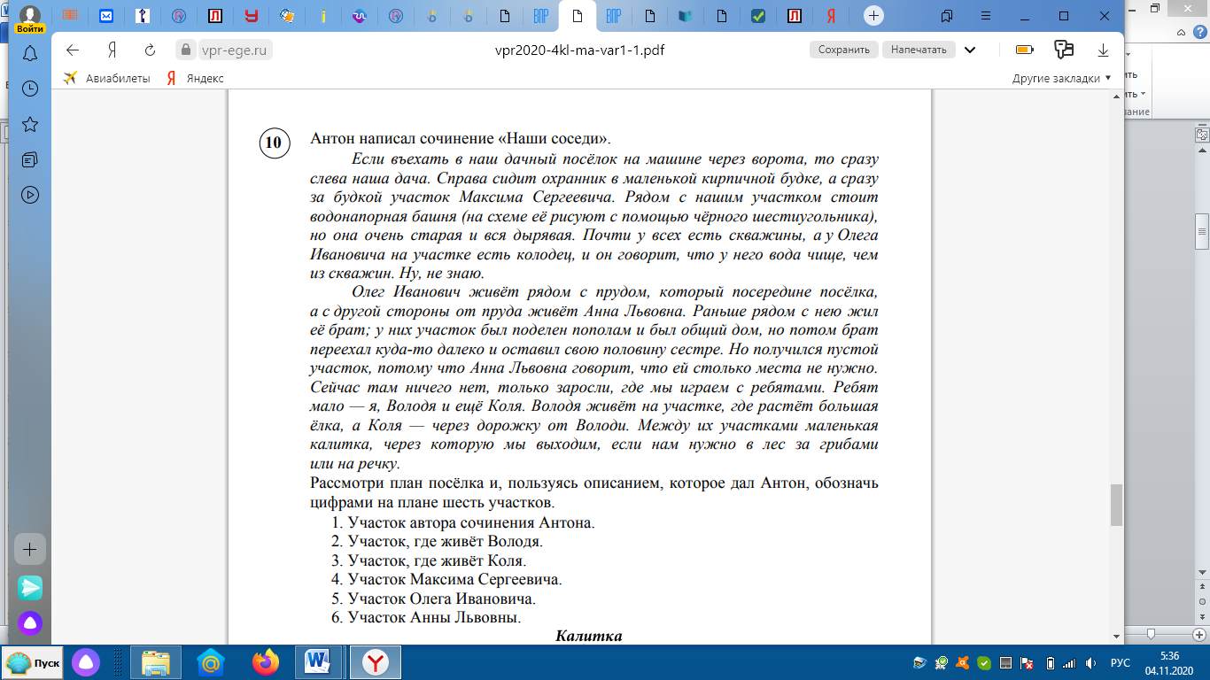
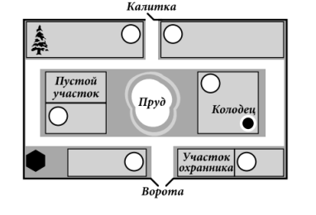
Давайте обратим внимание на задания, которые нам предлагает ВПР.
Что мы видим? Текст, который ребята должны прочесть, осмыслить и выполнить задание.
Это задание за курс 5 класса.

Slide 13
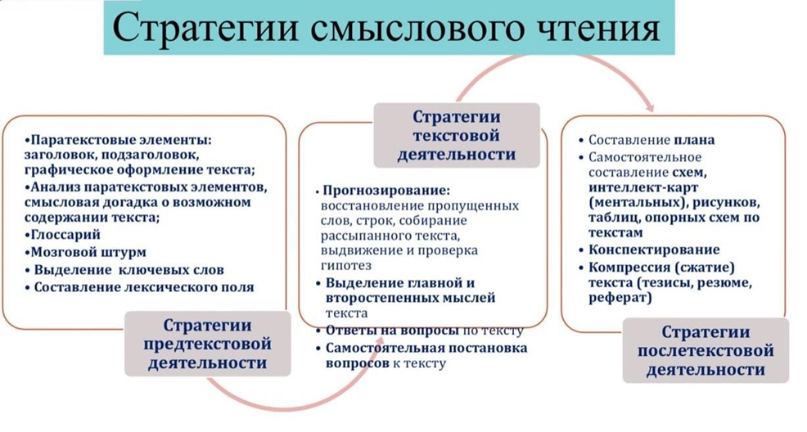

Slide 14
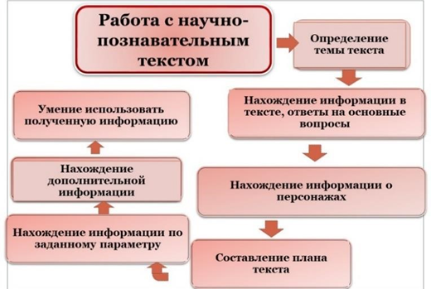

Slide 15
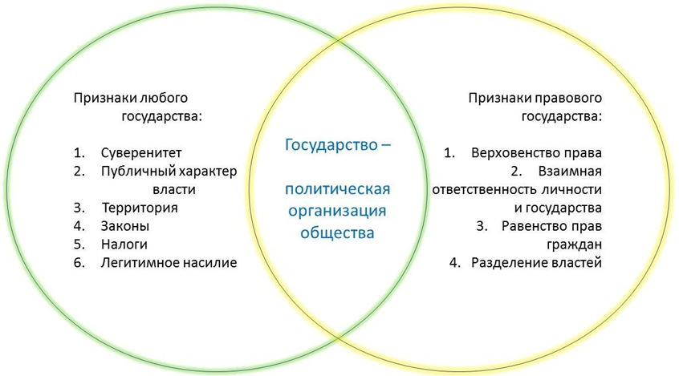

Slide 16
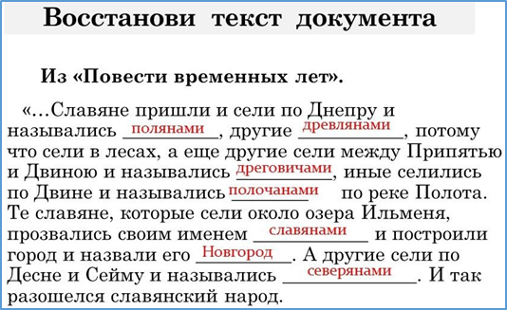

Slide 17
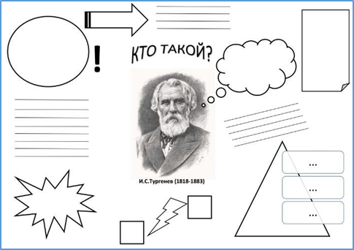

Slide 18
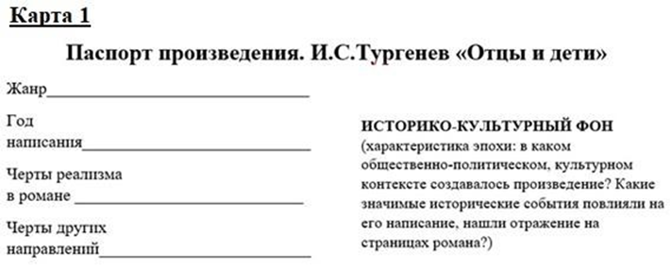

Slide 20
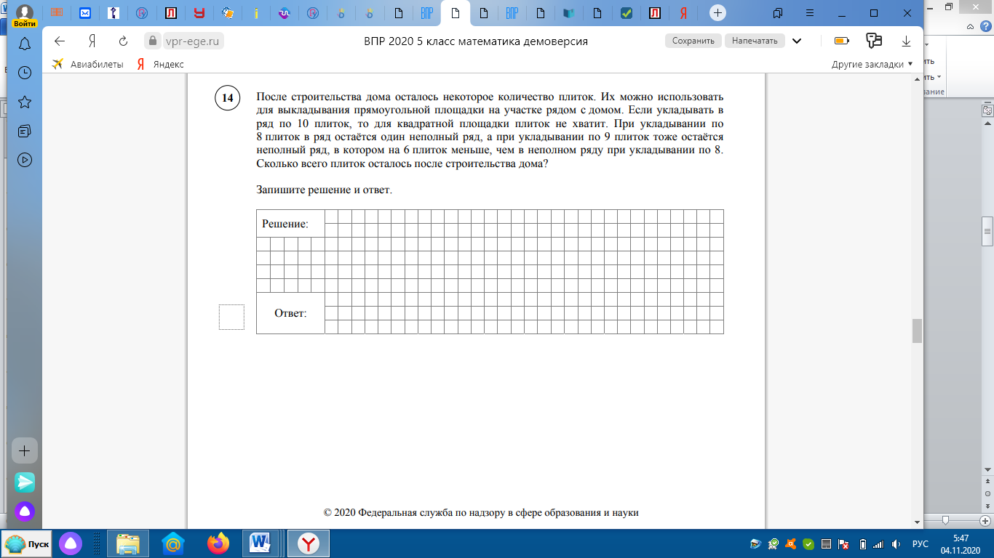
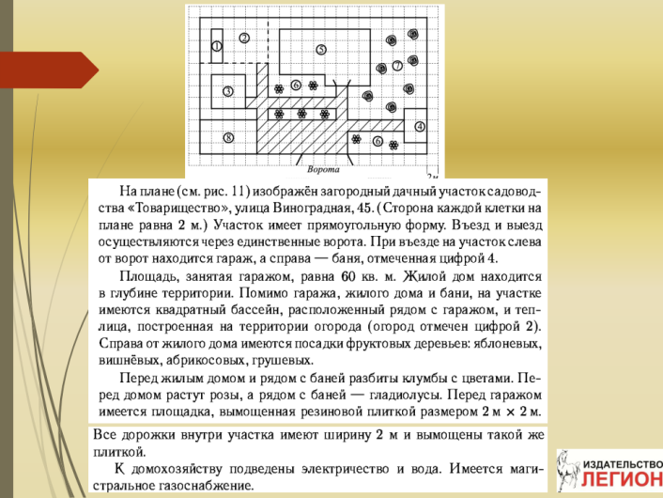
Задание ОГЭ

Slide 21
И если наших учеников не научить смысловому чтению, то такие задания в ОГЭ и ЕГЭ, они не выполнят. А их с каждым годом становится больше.
извлечение информации, необходимой для чтения текстов разных жанров;
нахождение первичной и вторичной информации;
легкая ориентация в восприятии информации

Slide 22
Существуют различные приёмы работы по формированию навыков смыслового чтения.
На этапе работы до чтения можно применять:
игру «Банк идей (гипотез)»,
«Верные или неверные утверждения»,
«Попробуй найти!»,
игру «Верю - не верю».

Slide 23
Игра «Попробуй найти!»,
Ученики должны быстро с помощью оглавления найти данную информацию в тексте.
Игра «Верю – не верю»
 | Верю | Не верю

Slide 24
2 ЭТАП
• понимание информации;
• запоминание;
• использование информации в различных учебных и жизненных ситуациях;
• подтверждение изученного или того, что знали ранее;
• отыскание примеров;
• подтверждение научных фактов;
• работа с иллюстрациями (рисунками, таблицами, схемами);
составление вопросов разных типов.

Slide 25
РАБОТА ПОСЛЕ ЧТЕНИЯ
При работе после чтения - маркировочную таблицу «Кластер»,
«Ключевые слова»,
«Синквейн».

Slide 26
Приём «Кластер»
Имя существительное
Постоянные признаки
Непостоянные признаки
открытки
подарки
стихи
торт
поздравление
праздники

Slide 27
Чтение-это не серфинг по волнам, а дайвинг по глубинам текста.

